Slide 1
Gravitační síla
Co jsme se dozvěděli minulou hodinu?

Slide 2
Gravitační síla
Co jsme se dozvěděli minulou hodinu?
  Síla vyjadřuje

Slide 3
Gravitační síla
Co jsme se dozvěděli minulou hodinu?
  Síla vyjadřuje působení jednoho tělesa na druhé

Slide 4
Gravitační síla
Co jsme se dozvěděli minulou hodinu?
  Síla vyjadřuje působení jednoho tělesa na druhé
  Působení těles je vždy

Slide 5
Gravitační síla
Co jsme se dozvěděli minulou hodinu?
  Síla vyjadřuje působení jednoho tělesa na druhé
  Působení těles je vždy vzájemné

Slide 6
Gravitační síla
Co jsme se dozvěděli minulou hodinu?
  Síla vyjadřuje působení jednoho tělesa na druhé
  Působení těles je vždy vzájemné
  Jaké druhy sil známe?

Slide 7
Gravitační síla
Co jsme se dozvěděli minulou hodinu?
  Síla vyjadřuje působení jednoho tělesa na druhé
  Působení těles je vždy vzájemné
  Jaké druhy sil známe?
  Jaké účinky na těleso může mít silové působení?

Slide 8
Gravitační síla
Co jsme se dozvěděli minulou hodinu?
  Síla vyjadřuje působení jednoho tělesa na druhé
  Působení těles je vždy vzájemné
  Jaké druhy sil známe?
  Jaké účinky na těleso může mít silové působení?
    Pohybové účinky sil
    Deformační účinky sil

Slide 9
Gravitační síla
Co jsme se dozvěděli minulou hodinu?
  Síla vyjadřuje působení jednoho tělesa na druhé
  Působení těles je vždy vzájemné
  Jaké druhy sil známe?
  Jaké účinky na těleso může mít silové působení?
    Pohybové účinky sil
    Deformační účinky sil
  Síla je příčina změny pohybu těles, těleso můžeme:

Slide 10
Gravitační síla
Co jsme se dozvěděli minulou hodinu?
  Síla vyjadřuje působení jednoho tělesa na druhé
  Působení těles je vždy vzájemné
  Jaké druhy sil známe?
  Jaké účinky na těleso může mít silové působení?
    Pohybové účinky sil
    Deformační účinky sil
  Síla je příčina změny pohybu těles, těleso můžeme:
    uvést do pohybu (kopneme do míče)
    zbrzdit nebo urychlit
    změnit směr pohybu (tenisovou pálkou udeříme do míčku)
    zastavit (chytíme míč)

Slide 11
Gravitační síla
Můžeme kolem sebe pozorovat účinky gravitační síly? Příklady:

Slide 12
Gravitační síla
Můžeme kolem sebe pozorovat účinky gravitační síly? Příklady:
  Když spadnu, spadnu dolů na zem
  Chodím po zemi
  Všechny věci kolem nás se drží na zemi

Slide 13
Gravitační síla
Země působí na všechna tělesa, kolem nás, přitažlivou silou, kterou nazýváme

Slide 14
Gravitační síla
Země působí na všechna tělesa, kolem nás, přitažlivou silou, kterou nazýváme gravitační síla

Slide 15
Gravitační síla
Země působí na všechna tělesa, kolem nás, přitažlivou silou, kterou nazýváme gravitační síla
V jakém směru působí Země gravitační silou na těleso?

Slide 16
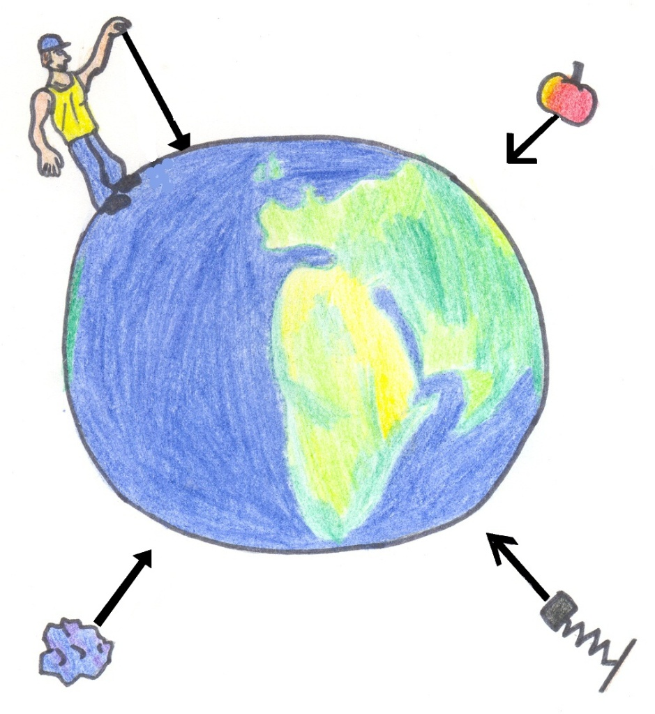
Gravitační síla

Slide 17
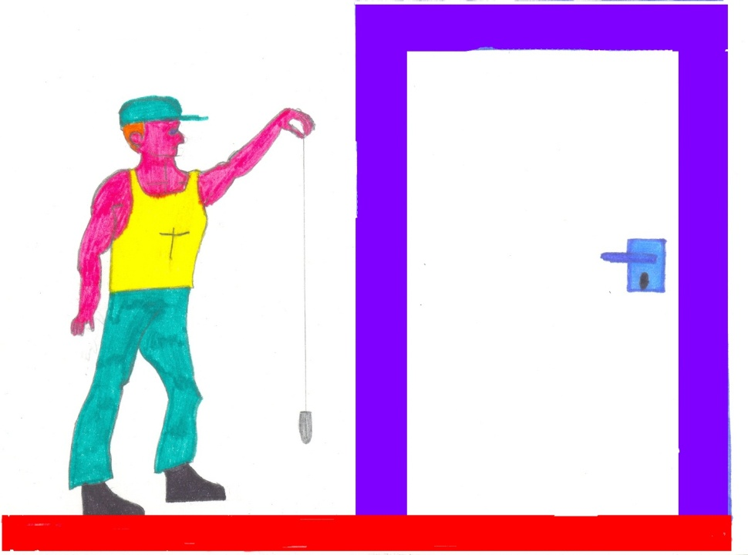
Gravitační síla
Směr, ve kterém Země působí gravitační silou, nazýváme

Slide 18
Gravitační síla
Směr, ve kterém Země působí gravitační silou, nazýváme svislý směr (směr do středu Země)

Slide 19
Gravitační síla
Směr, ve kterém Země působí gravitační silou, nazýváme svislý směr (směr do středu Země)
K určení svislého směru se využívá

Slide 20
Gravitační síla
Směr, ve kterém Země působí gravitační silou, nazýváme svislý směr (směr do středu Země)
K určení svislého směru se využívá olovnice

Slide 21
Gravitační síla
Země působí gravitační silou nejen na tělesa na jejím povrchu, ale i na všechna tělesa v jejím okolí, např. na padák, vodopád, letadlo …

Slide 22
Gravitační síla
Země působí gravitační silou nejen na tělesa na jejím povrchu, ale i na všechna tělesa v jejím okolí, např. na padák, vodopád, letadlo …
To znamená, že okolo Země je

Slide 23
Gravitační síla
Země působí gravitační silou nejen na tělesa na jejím povrchu, ale i na všechna tělesa v jejím okolí, např. na padák, vodopád, letadlo …
To znamená, že okolo Země je gravitační pole

Slide 24
Gravitační síla
Země působí gravitační silou nejen na tělesa na jejím povrchu, ale i na všechna tělesa v jejím okolí, např. na padák, vodopád, letadlo …
To znamená, že okolo Země je gravitační pole
Na každé těleso v něm působí svisle dolů gravitační síla

Slide 25
Gravitační síla
Země působí gravitační silou nejen na tělesa na jejím povrchu, ale i na všechna tělesa v jejím okolí, např. na padák, vodopád, letadlo …
To znamená, že okolo Země je gravitační pole
Na každé těleso v něm působí svisle dolů gravitační síla
Země působí gravitační silou na jablko (jablko spadne ze stromu dolů na zem). Působí jablko na Zemi také gravitační silou?

Slide 26
Gravitační síla
Ve skutečnosti i jablko působí na Zemi gravitační silou

Slide 27
Gravitační síla
Ve skutečnosti i jablko působí na Zemi gravitační silou
  Jen jsou účinky této síly zanedbatelně malé a skoro neměřitelné

Slide 28
Gravitační síla
Ve skutečnosti i jablko působí na Zemi gravitační silou
  Jen jsou účinky této síly zanedbatelně malé a skoro neměřitelné
Ve skutečnosti každé dvě tělesa na sebe působí gravitační silou
  Gravitace je schopnost hmoty přitahovat k sobě jinu hmotu

Slide 29
Gravitační síla
Ve skutečnosti i jablko působí na Zemi gravitační silou
  Jen jsou účinky této síly zanedbatelně malé a skoro neměřitelné
Ve skutečnosti každé dvě tělesa na sebe působí gravitační silou
  Gravitace je schopnost hmoty přitahovat k sobě jinu hmotu
U jakých těles je gravitační síla jasně patrná?

Slide 30
Gravitační síla
Ve skutečnosti i jablko působí na Zemi gravitační silou
  Jen jsou účinky této síly zanedbatelně malé a skoro neměřitelné
Ve skutečnosti každé dvě tělesa na sebe působí gravitační silou
  Gravitace je schopnost hmoty přitahovat k sobě jinu hmotu
U jakých těles je gravitační síla jasně patrná?
Můžeme říci, že čím je těleso těžší, tím je jeho gravitační síla patrnější? (planety)

Slide 31
Gravitační síla
Gravitační síla tedy závisí na:

Slide 32
Gravitační síla
Gravitační síla tedy závisí na:
  Hmotnosti těles

Slide 33
Gravitační síla
Gravitační síla tedy závisí na:
  Hmotnosti těles
  Na vzájemné vzdálenosti těles

Slide 34
Gravitační síla
Gravitační síla tedy závisí na:
  Hmotnosti těles
  Na vzájemné vzdálenosti těles
Co se týče gravitace Země:

Slide 35
Gravitační síla
Gravitační síla tedy závisí na:
  Hmotnosti těles
  Na vzájemné vzdálenosti těles
Co se týče gravitace Země:
  Čím je hmotnost tělesa větší, tím větší gravitační silou na něj Země působí
  Gravitační síla se zmenšuje vzdáleností od Země

